Slide 1
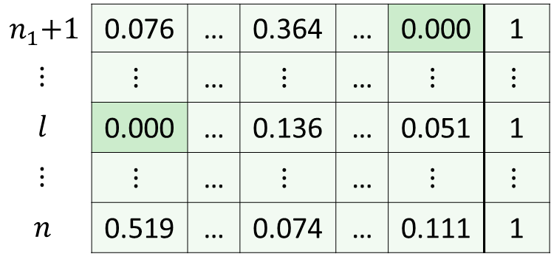
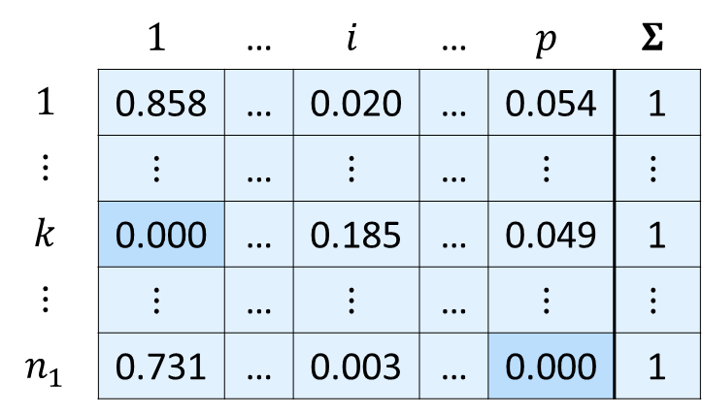
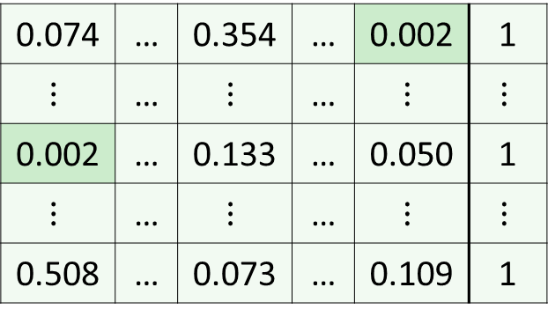
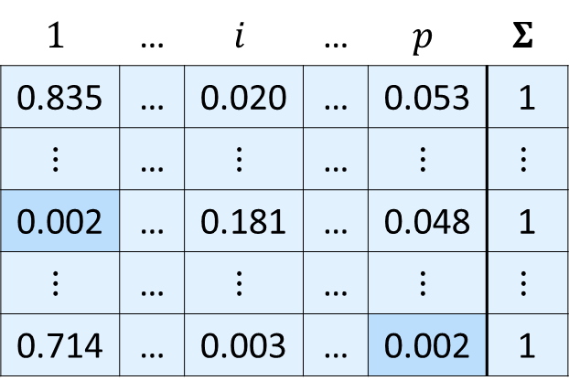
Normalized matrix
Zero-replaced matrix
Genera
Genera
 | $$1$$ | … | $$i$$ | … | $$p$$ | $$Σ$$
$$1$$ | 0.858 | … | 0.020 | … | 0.054 | 1
$$⋮$$ | $$⋮$$ | … | $$⋮$$ | … | $$⋮$$ | $$⋮$$
$$k$$ | 0.000 | … | 0.185 | … | 0.049 | 1
$$⋮$$ | $$⋮$$ | … | $$⋮$$ | … | $$⋮$$ | $$⋮$$
$$n_{1}$$ | 0.731 | … | 0.003 | … | 0.000 | 1
$$1$$ | … | $$i$$ | … | $$p$$ | $$Σ$$
0.835 | … | 0.020 | … | 0.053 | 1
$$⋮$$ | … | $$⋮$$ | … | $$⋮$$ | $$⋮$$
0.002 | … | 0.181 | … | 0.048 | 1
$$⋮$$ | … | $$⋮$$ | … | $$⋮$$ | $$⋮$$
0.714 | … | 0.003 | … | 0.002 | 1
Group 1
Samples
Multiplicative
replacement
$$n_{1}\text{+}1$$ | 0.076 | … | 0.364 | … | 0.000 | 1
$$⋮$$ | $$⋮$$ | … | $$⋮$$ | … | $$⋮$$ | $$⋮$$
$$l$$ | 0.000 | … | 0.136 | … | 0.051 | 1
$$⋮$$ | $$⋮$$ | … | $$⋮$$ | … | $$⋮$$ | $$⋮$$
$$n$$ | 0.519 | … | 0.074 | … | 0.111 | 1
0.074 | … | 0.354 | … | 0.002 | 1
$$⋮$$ | … | $$⋮$$ | … | $$⋮$$ | $$⋮$$
0.002 | … | 0.133 | … | 0.050 | 1
$$⋮$$ | … | $$⋮$$ | … | $$⋮$$ | $$⋮$$
0.508 | … | 0.073 | … | 0.109 | 1
Samples
Group 2

